Slide 1
Первыми были шумеры
Русский язык и литература. 6 класс

Slide 2
Вы узнаете:
О цивилизации шумеров;
Вы сможете:
- определить основную мысль и цель текста;
- определить виды наречий;
- составить синквейн.

Slide 3

Перемена, перемена,
Можно бегать и играть,
Но нельзя и забывать,
Что когда звенит звонок,
Он зовёт всех на урок.
Нам опаздывать нельзя,
Побыстрее в ZOOM, друзья!

Slide 4

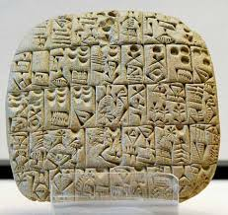
Ключевые слова и фразы
Рисунки
Значки
Глиняная дощечка
Лук
Плуг
Колесо

Slide 5
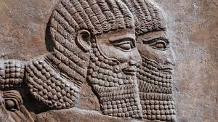
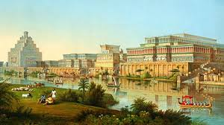
Спрогнозируйте тему урока
Кто такие шумеры?
Как зарождалась письменность?
О чём говорят рисунки?

Slide 6
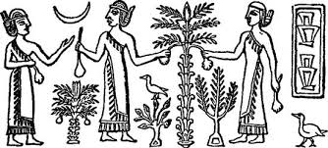
Примерные ответы
Тема урока:«Первыми были шумеры»
Шумеры – древнее население
Они первыми изобрели письменность?
Рисунки говорят о цивилизации?

Slide 7
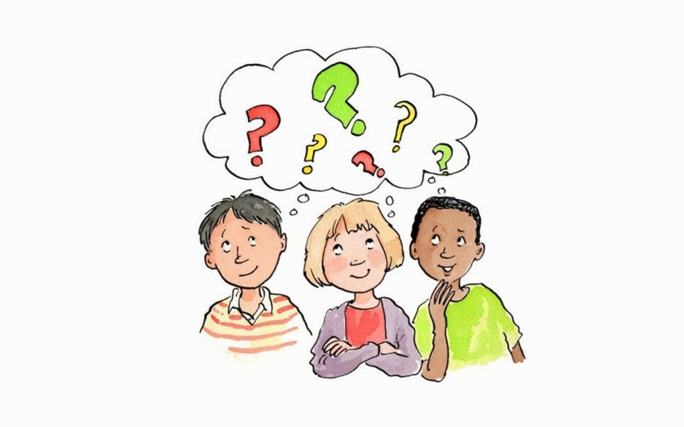
Это интересно!
Шумеры - древнее население Южной Месопотамии (современный Ирак), говорившее на шумерском языке. С шумерами традиционно связывается возникновение цивилизации, появление письменности.

Slide 8
Прочитайте. Определите основную мысль и цель текста.
Шумеры первыми придумали, как записать слова и мысли. Сначала они делали это при помощи рисунков. Потом рисунки превратились в значки. Их наносили на сырую глиняную дощечку, и значки были похожи на маленькие клинышки. Так произошло название письма – клинопись. Скоро учёным удалось прочесть дощечки с клинописью. Оказалось, что тысячи лет тому назад шумеры знали математику и астрономию. Их жрецы уже тогда наблюдали за солнцем и звёздами со священных башен-храмов – зиккуратов.

Slide 9
Шумеры давно посчитали, сколько в году дней. Они разделили год на двенадцать месяцев, неделю – на семь дней, определили, что в сутках двадцать четыре часа, а в часе шестьдесят минут.
Ученые нашли много шумерских текстов, содержание которых поразило историков. Оказывается, именно шумеры изобрели лук, плуг и колесо. Они первыми начали выращивать пшеницу, лён, горох и виноград. Очень удивила учёных литература шумеров. Это шумеры придумали рассказ о сотворении человека из глины, о дереве познания добра и зла, они впервые описали и Всемирный потоп.

Slide 10

-А теперь, ребята, ответьте на вопросы:
Основная мысль текста?
Какая цель текста?
Какой частью речи являются выделенные слова?

Slide 11
Примерные ответы
Основная мысль текста:Шумеры-одна из древнейших известных цивилизаций
Цель текста: рассказать о древней цивилизации шумеров.
Выделенные в тексте слова являются наречиями.

Slide 12
Составьте кластер со словом шумеры
Шумеры

Slide 13
Примерные ответы
цивилизация
занимались земледелием
Шумеры
древнее население
изобретатели
придумали письменность

Slide 14

Теоретический материал
Наречия | примеры
указательные | здесь, там, тут, оттуда, тогда, оттого, потому, туда, сюда, тогда, так, поэтому, затем
вопросительно-относительные | где, куда, когда, зачем, как, почему, отчего, откуда
неопределённые | где-то, когда-то, кое-где, кое-как, куда-то, куда-нибудь, почему-либо
определительные | везде, всюду, всегда, иногда
отрицательные | нигде, никуда, никогда, негде, ниоткуда, никак, некуда, некогда, неоткуда, незачем

Slide 15
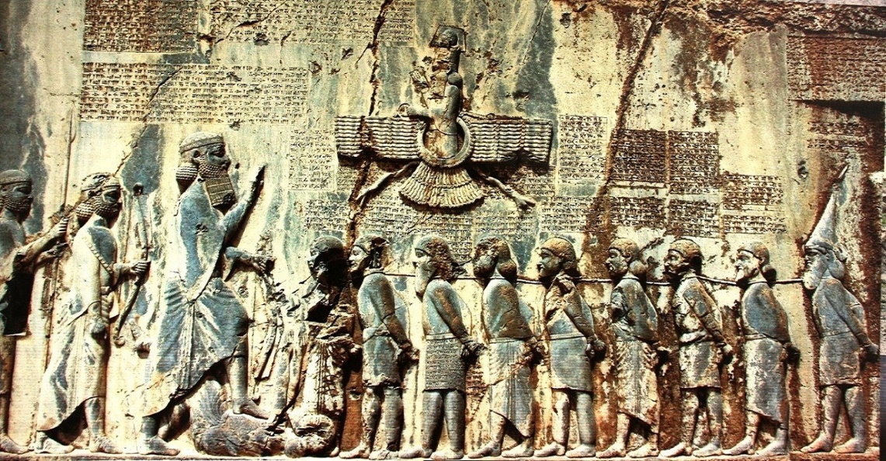
В предложениях найдите
и определите наречия
Когда боги, подобно людям,
Несли бремя и муки тяжкого труда,
Великим был тяжкий труд богов,
Трудной была работа, и велико было страдание.

Slide 16

Проверь себя!
Когда (вопросительное наречие)
подобно (наречие образа действия)
велико (наречие образа действия)

Slide 17

Составьте синквейн
с ключевым словом цивилизация

Slide 18
Примерный ответ
Цивилизация
Древняя, высокоразвитая
Возрождается, развивается, прогрессирует
Первая цивилизация возникла там, где климат был менее суровым.
Культура

Slide 19
Итоги урока
Вы узнали:
О цивилизации шумеров;
- определили основную мысль и цель текста;
- определили виды наречий;
- составили синквейн.

Slide 20
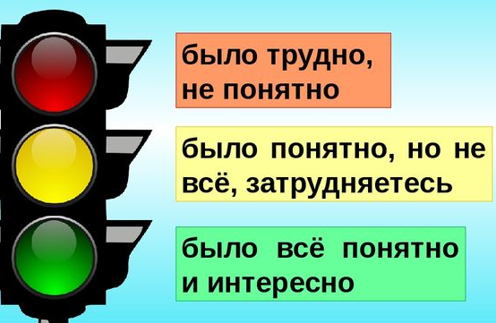
Рефлексия

Slide 21
Баршаға қолжетімді, сапалы білім!
Үш тілді
Цифрлы Қазақстан
Нәтижелі
Қол
жетімді
Дербес оқыту
Тиімді
Білімді бағалау
Заманауи технология
Качественное образование,
доступное всем!

